Slide 1
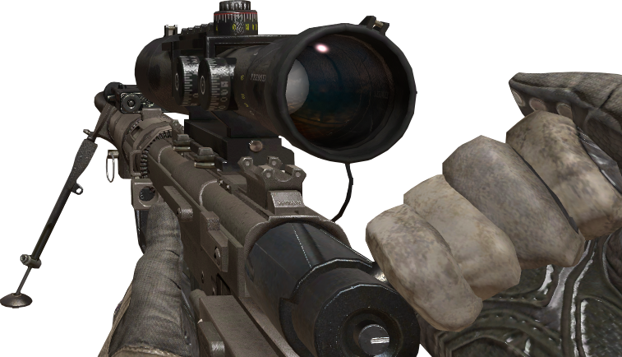
С праздником, юные защитники!

Slide 2
История появления праздника
23 февраля:
23 февраля - День Защитника Отечества, считается поистине народным мужским днем не только в России, но и во многих других странах.
Впервые годовщина новорожденной Красной Армии отмечалась в 1919 году. Впервые свое официальное название праздник обрел в 1922 году. Тогда он был назван День Красной Армии и Флота.
В годы Великой Отечественной Войны 23 февраля приобрел особое значение. Каждая семья ждала с фронта весточек от родных и близких, поэтому День Красной Армии праздновался всеми. Своих любимых воинов поздравляли письменно и заочно и очень надеялись, что они как можно скорее вернулись домой. Именно в тех годах кроются истоки народной любви и внимания к этой дате.
В годы Великой Отечественной этот праздник отмечался по-особому и в самой армии. 23 февраля 1943 года Красная Армия разгромила противника под Сталинградом, повернув вспять почти 20-месячное немецкое наступление. Ровно через год, 23 февраля 1944 года, армия нашей страны отметила свой праздник, форсировав Днепр. 23 февраля 1945 года Красная Армия отметила уже на территории Европы. Наша страна была освобождена от фашистских захватчиков.
Уже после войны, с 1949 года, праздник переименовали, и 23 февраля стал называться День Советской Армии и Военно-Морского флота. Сложилась традиция отмечать это событие торжественно и с размахом. В этот день проводили военные парады, устраивали салюты. Ветеранов армии и флота награждали орденами и медалями.
С 1995 года мы отмечаем День Защитника Отечества, поздравляя не только тех, кто служит в армии и силовых структурах, но и тех, кто оберегает наши семьи каждый день – отцов, мужей, братьев.
По сложившейся традиции в этот день готовятся поздравления, подарки и угощение в честь мужчин.
История наша сложна и запутанна. С течением времени любое событие трактуется иначе, и видится по-иному. Но этот праздник давно и прочно пользуется народной любовью и признанием - День защитника Отечества, неофициальный мужской день, праздник мужчин, которые нас берегут.

Slide 3

А
сейчас конкурсы!

Slide 4


Конкурс №1 «Шифровка»
Из газеты вырезают какую-любо фразу, а затем разрезают её на мелкие кусочки. Количество заготовленных фраз соответствует количеству участников в одной команде. По сигналу ведущего участники из каждой команды должны составить из слов первоначальную фразу. Победила та команда, которая справилась с заданием быстрее.

Slide 5

Конкурс №2 «арм-рестлинг»
Какое мужское состязание обойдется без классического Арм-рестлинга? Ведущий должен предусмотреть, чтобы в помещении был свободный стол, который условно можно поделить на две половины. Помериться силой могут все участники. Поставив правые руки локтями на стол, противники сцепляют кисти и пытаются «повалить» противника. Тот, чья кисть коснулась стола, проиграл и выбывает из конкурса.

Slide 6

Конкурс №3 «Авиабомба»
Участники делятся на команды. На финишной черте для каждой из них устанавливают пустую пластмассовую банку. По команде ведущего участники по очереди бегут с зажатой между колен монетой или пуговицей к финишу и стараются без помощи рук сбросить эту «авиабомбу» в цель, то есть в банку. Побеждает команда, у которой «бомб» в банке окажется больше за определенное время.

Slide 7
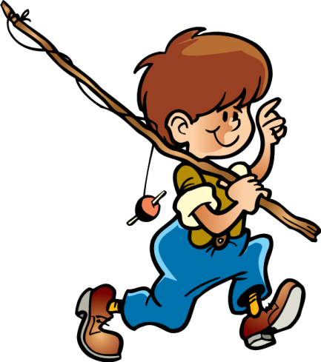
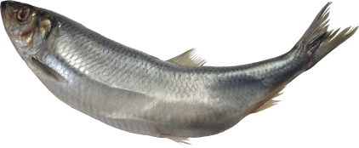
Конкурс №4 «Рыбаки»
К участию приглашаются любители рыбной ловли. На талию им крепится пояс, к которому на нитке привязан карандаш — это удочка. Рыбалка предстоит зимняя, так что ловить придется в лунке. А лунка — это горлышко пустой бутылки. Кто первый попадет удочкой в лунку, тот и победил в конкурсе.

Slide 8
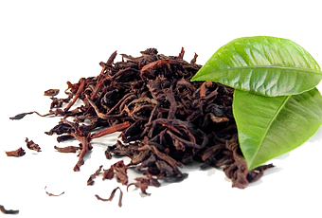
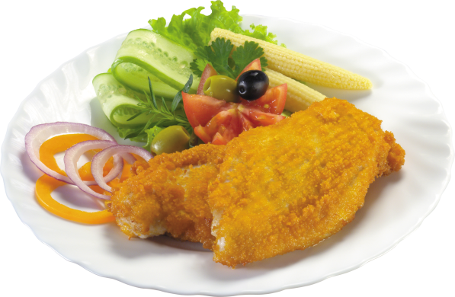
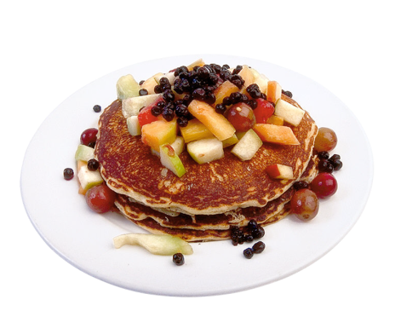

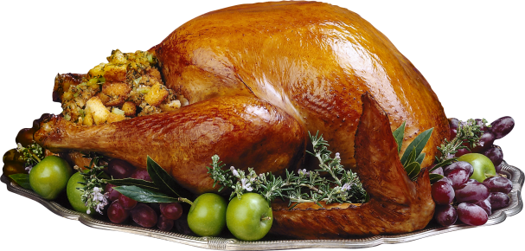
Конкурс №5 «приготовь»
Участники делятся на две команды. Ведущий задает продукт. Например: мясо. Каждая команда по очереди называет блюда из заданного продукта. Побеждает та команда, которая назовет больше блюд.

Slide 9

Конкурс №6 «закончи пословицу»
Детство время…..
За общим столом еда …..
В здоровом теле -…….
Друзья прямые -…..
Азбука – к ……..
….. трудом добывают.
Отца с матерью почитать -…...
Мал да…..
…….. - будешь сам без беды.
На ….. учатся.
…….. лучше новых двух.

Slide 10

Ответы
Детство время золотое.
За общим столом еда вкуснее.
В здоровом теле - здоровый дух.
Друзья прямые - братья родные.
Азбука - к мудрости ступенька.
Талант трудом добывают.
Отца с матерью почитать - горя не знать.
Мал да удал.
Делай другим добро - будешь сам без беды.
На ошибках учатся.
Старый друг лучше новых двух.

Slide 11


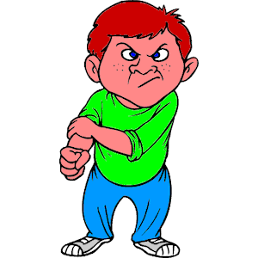
А вы сможете пройти квест?! попробуйте!

